Slide 1
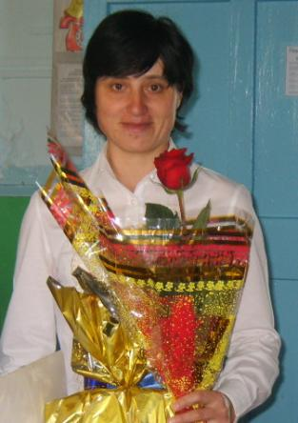
Проектная
деятельность
Из опыта работы
Светлана Владимировна Какоткина
Учитель истории
МКОУ Зареченская СОШ

Slide 2
Проект:
"Вспомним всех поименно"
Исследовательский проект «Вспомним всех поименно», направлен на развитие любви к истории родного края, уважения к ее прошлому, гордости за свой народ.
Память о прошлом, о славных, предках родной земли – одно из действенных средств воспитания будущего гражданина. Происходящие преобразования в обществе заставляют россиян все чаще обращаться к своему прошлому, к истории нашего народа. Составной частью отечественной истории является история жизни односельчан, история малой Родины.
Данный проект позволит учащимся:
стать историками, сберечь для будущего поколения память о событиях Великой Отечественной войны,
рассказы участников тех событий;
публично защитить результаты работы, получить оценку не только учителя, но и своих товарищей,
и жителей села;
- проявить творчество в создание публикации и иного представления информации;
использовать мультимедийные технологий для создания конкретного материала, наглядных достоверных образов исторической эпохи и конкретных личностей;
- формировать познавательный интерес и информационную культуру;

Slide 3
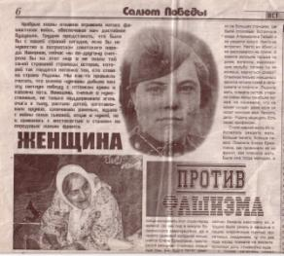
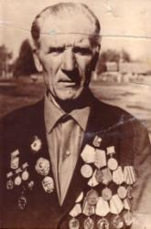
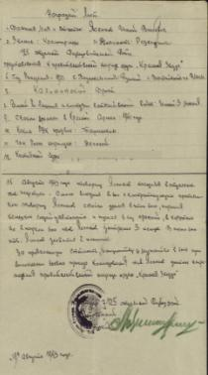
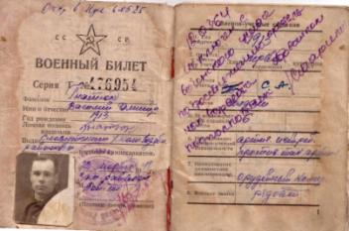
рабочие материалы

Slide 4
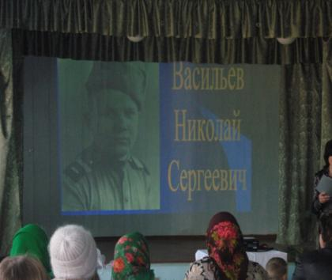
Рассказываем школьникам и односельчанам о героях нашего села.
Главным итогом нашей работы станет Книга «Памяти»

Slide 5
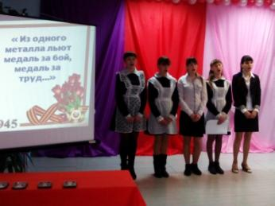
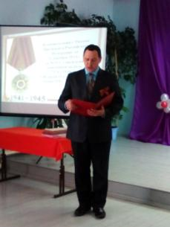
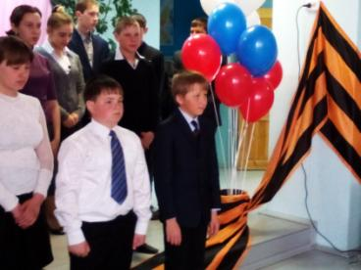
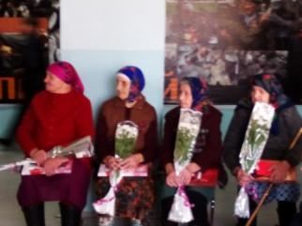
Проект:
Великой Победе – наши добрые дела
Встреча с тружениками тыла. Праздничная программа награждения медалью к 70 - летию Великой Победы.

Slide 6
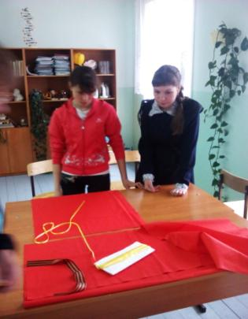
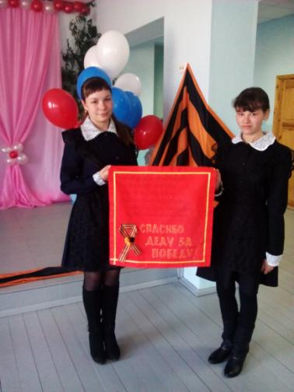
Участие в акции «Флаг Победы»

Slide 7
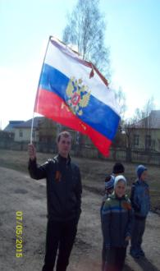
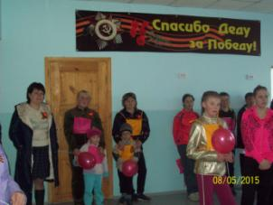
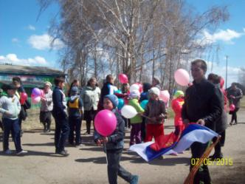
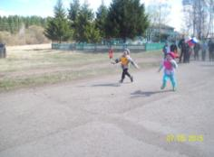
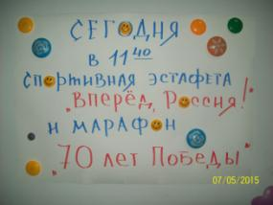
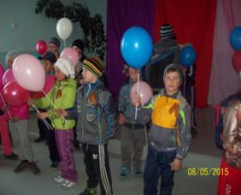
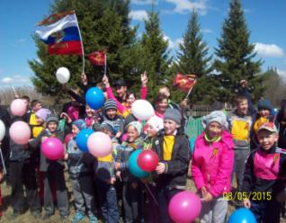

Slide 8
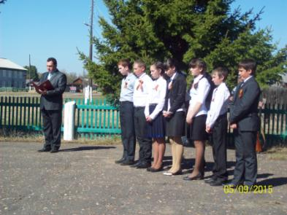
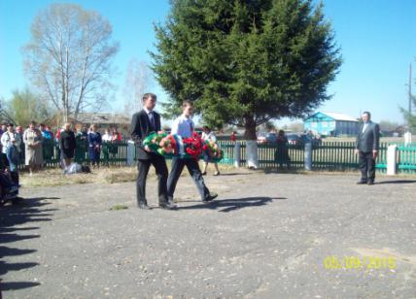
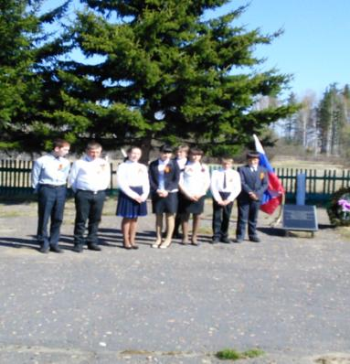
Митинг Памяти

Slide 9
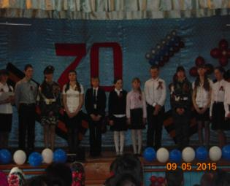
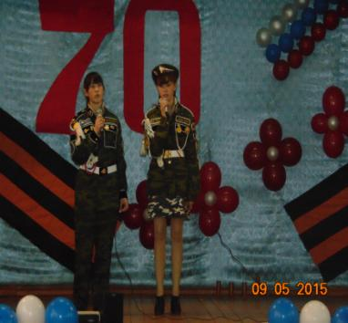
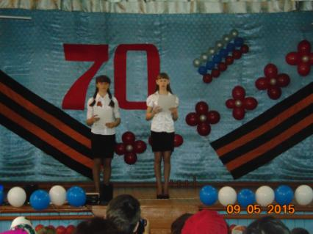
Праздничный концерт

Slide 10
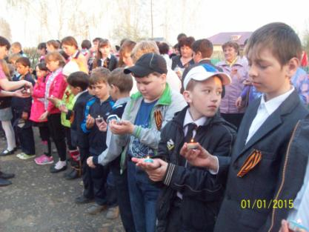
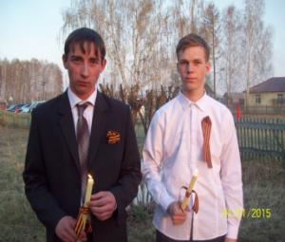
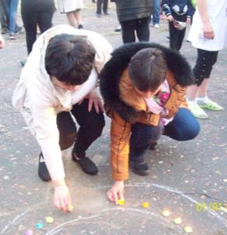
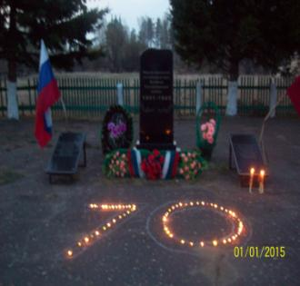
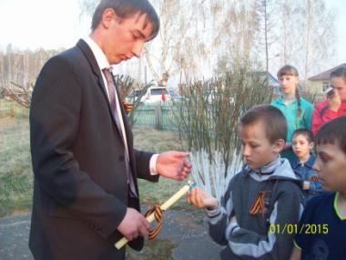
Акция «СВЕЧА ПАМЯТИ!»

Slide 11
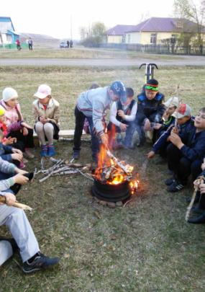
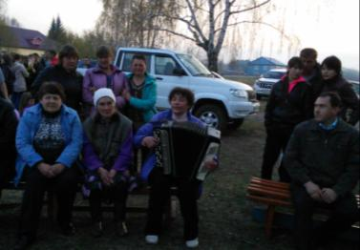
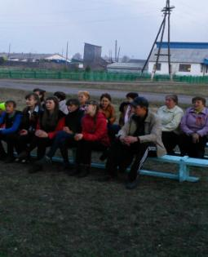
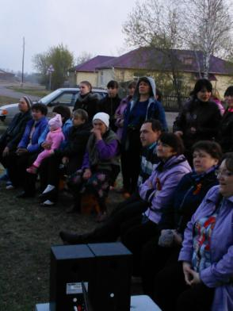
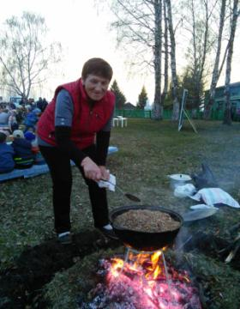
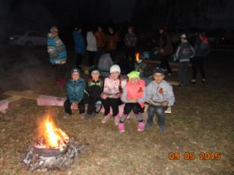
Вечер военной песни

Slide 12
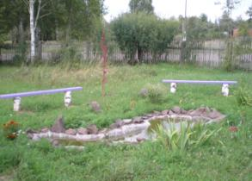
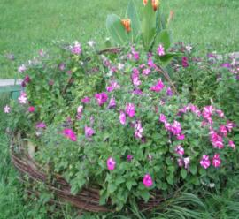
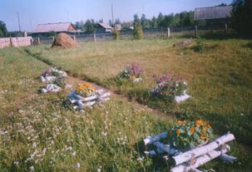
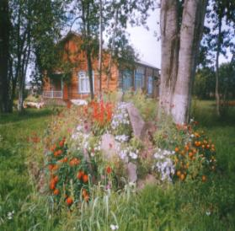
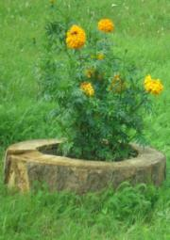
проекты в
воспитательной деятельности
Проект
"Школьный дворик"

Slide 13
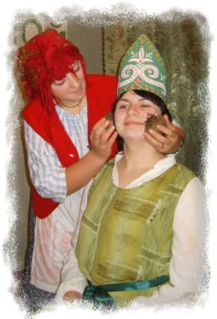
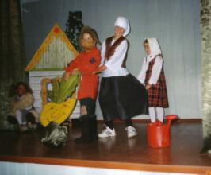
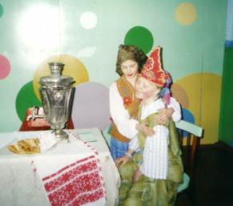
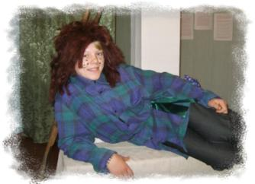
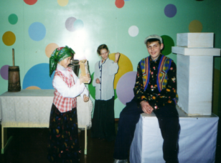
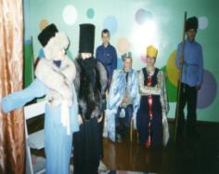
Проект
Театральная студия
"Лукоморье"

Slide 14
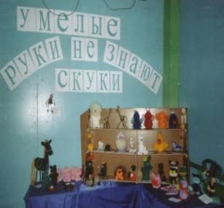
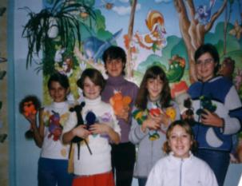
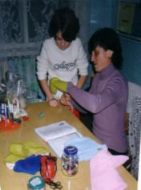
Проект
"Умелые руки
не знают скуки"

Slide 15
Спасибо за внимание!

